Slide 1

Приложение: «Домашние питомцы разных стран»

Slide 2
Основная идея:
Приложение позволяет ознакомиться с домашними питомцами разных стран, особенностями их содержания и повадками.

Slide 3
Поставленные задачи:
Создать стартовую активность содержащую название приложения и кнопку переключения на вторую активность.
Создать вторую активность, где будет размещаться список с описанием домашних питомцев. Для вывода списка использовать компонент пользовательского интерфейса, позволяющий создавать прокручиваемый список, RecyclerView.
Создать класс описывающий домашнее животное - «Pet». Класс должен содержать поля: название, изображение, описание и страну обитания животного.
Для вывода сложных объектов в RecyclerView определить адаптер list_item.xml
Создать коллекцию контейнер «pets» для данных класса «Pet».
Создать класс адаптера «PetAdapter.java» для связи списка данных «pets» и их отображения на экране«list_item.xml»

Slide 4

Используемый паттерн разработки MVVM : MVVM позволяет разделить приложение на три функциональные части: Model — основная логика программы (работа с данными, вычисления, запросы и так далее). В нашем случае включает в себя список данных «pets». View — вид или представление (пользовательский интерфейс), в нашем случае «list_item.xml». ViewModel — модель представления, которая служит прослойкой между View и Model, в нашем случае «PetAdapter.java».

Slide 5
Структура проекта: Имя пакета: 30_05_HW_4_3
Основная логика и данные содержатся в каталоге «java»
В частности каталог «java\com.example.hw_4_3» содержит:
файлы, определяющие действия производимые в первой «MainActivity.java» и второй «SecondActivity.java» активностях
класс описывающий питомца «Pet.java», коллекцию контейнер «pets» со списком питомцев
адаптер «PetAdapter.java» для графического представления списка.
Графическая часть и ресурсы проекта размещаются в каталоге «res»
Каталог «res\layout» содержит графическое представление
первой «activity_main.xml» и второй «activity_second.xml» активностей
адаптер для графического представления класса «Pet» - «list_item.xml»
Каталог «res\drawable» содержит ресурсы приложения, в данном случае:
иконка приложения,
фоновые изображения,
изображение кнопки для перехода к второй активности
изображения животных из списка «pets».

Slide 6
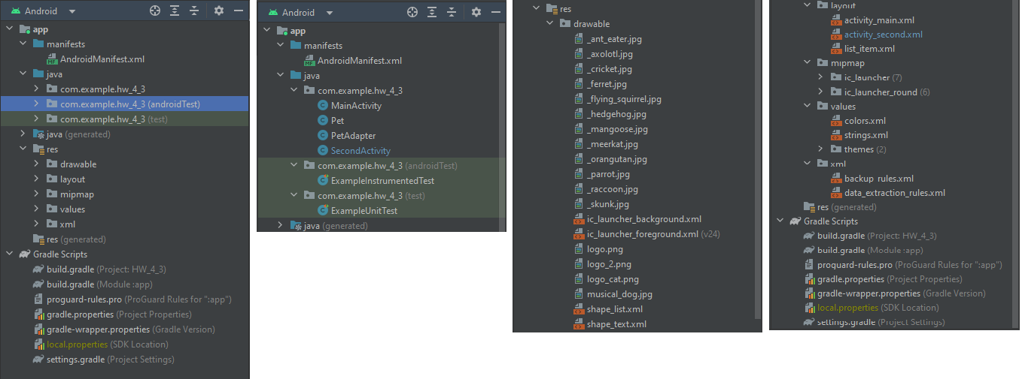
Структура в Android Studio:

Slide 7
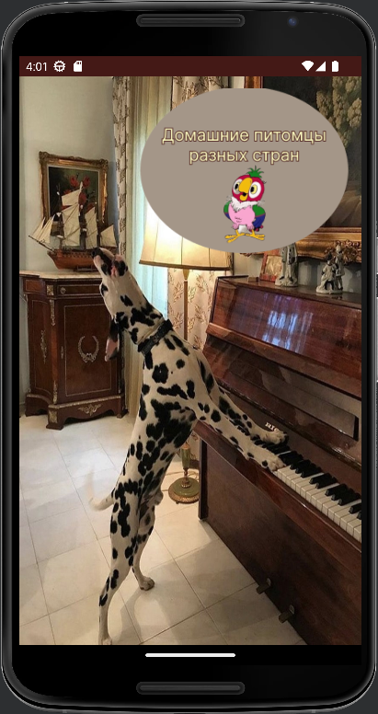
Внешний вид первой активности
При нажатии на кнопку происходит переход во вторую активность

Slide 8
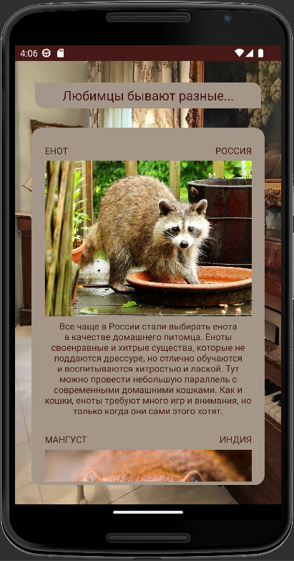
Внешний вид второй активности
Название животного
Страна
Описание
животного
Изображение
животного

Slide 9
Перспективы
Планируется внести следующие изменения:
Добавить обработку нажатия на элемент списка с выводом его в отдельную активность.
Возможность редактировать записи в списке.

Slide 10
Благодарю за внимание!

